Slide 1
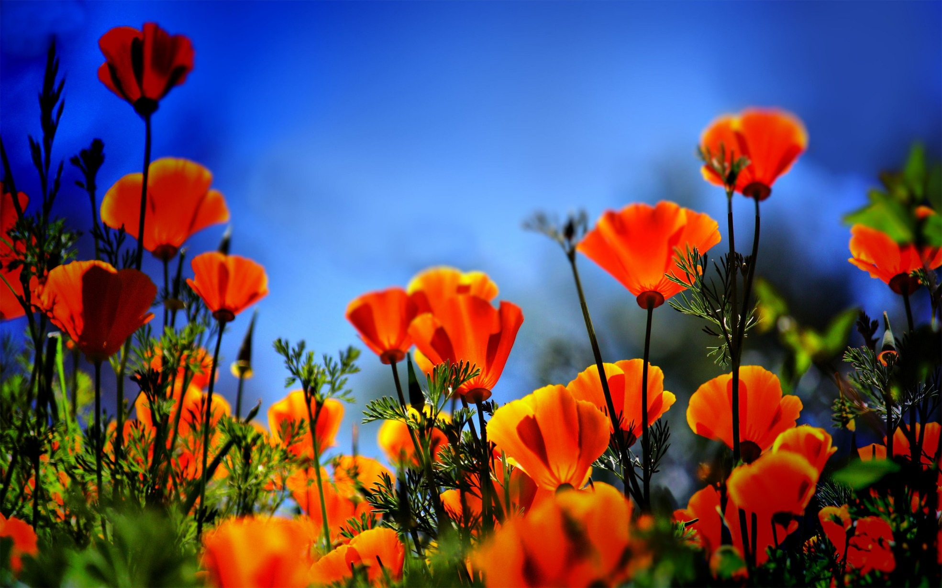
সকলকে শুভেচ্ছা

Slide 2
আমার পরিচয়
আমি-
মোঃ ইস্রাফিল হোসেন
সহকারী শিক্ষক, ঝাড়িরা সপ্রাবি, মহাদেবপুর
আই সি টি ২য় ব্যাচ-2018 এর প্রশিক্ষণার্থী

Slide 3
পাঠ পরিচিতি
শ্রেণি- ১ম বিষয়- প্রাথমিক গনিত
সময়- ৪০ মিনিট তারিখ- ৬/৩/২০১৮
পাঠ- শূন্য(০)

Slide 4
শিখনফল
৪.২.১ শূন্যের দলগত ধারণা বলতে পারবে।
৪.২.২ শূন্য(০) সংখ্যা প্রতীকটি সনাক্ত করতে পারবে।

Slide 5
এসো একটি ভিডিও দেখি
এই ভিডিওতে তোমরা কী দেখলে?

Slide 6
আজকে আমরা জানবো
শূন্য(০)

Slide 7
এসো এখন আমরা মজা করি।
এখানে শিশুদের সামনে কাঁচের গ্লাসে ৩/৪ টা কাঠি নিয়ে শিশুদের চোখ বন্ধ করে একটা একটা করে কাঠি সরিয়ে নেব।

Slide 8
এসো গণনা করি

Slide 9
তোমাদের বইয়ের গতকালের পরের পৃষ্টা বের করে দেখ।

Slide 10
এসো আবারও গণনা করি?

Slide 11
এসো এবার একটি মজার খেলা খেলি

Slide 12
এসো বলি
২
১
০

Slide 13
এসো শূন্য(০) লিখি
এসো শূন্য(০) বোর্ডে লিখি।

Slide 14
এসো জোড়ায় আলোচনা করি
তোমাদের শ্রেণিকক্ষে শূন্য(০) জিনিসের নাম জোড়ায় আলোচনা কর?

Slide 15
মূল্যায়ন
তোমাদের শ্রেণিকক্ষে শূন্য(০)টা আছে এমন একটা জিনিসের নাম বলো?

Slide 16
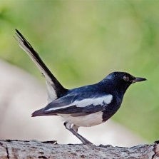
মূল্যায়ন
০
১
২

Slide 17
মূল্যায়ন
লাল ও হলুদ বক্সের মধ্যে কোনটিতে শূন্য লেখা আছে?
৪
০

Slide 18
নিচে লাল রঙের বাক্সের কোন সংখ্যা লিখা আছে?
০

Slide 19
সবাইকে ধন্যবাদ

